Slide 1

Copy CAT&DOG
1조 개발 기획서 겸 발표 자료
시니어 20 조강우
주니어 22 신정윤
주니어 23 윤성민
주니어 23 진혜성

Slide 2
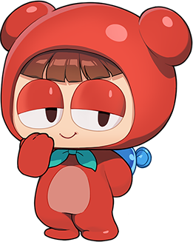
CONTENTS
01
게임 개요
원작 크레이지 아케이드를
중심으로 간략하게 설명
02
게임 기획
우리가 원작에서 어떤 점에
중점을 두었고 개발하려 하였는가
03
개발 내용
중요하거나 신경 쓴 부분을
중심으로 설명
04
게임 플레이
게임 시연
CONTENTS

Slide 3

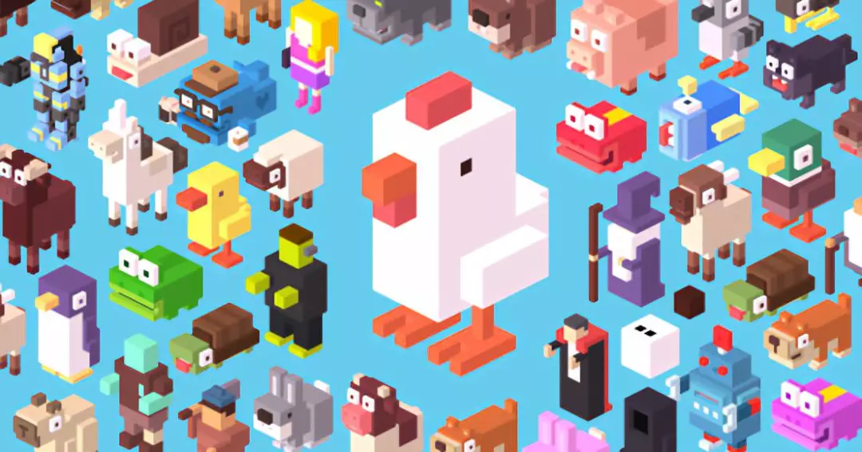
01
게임 개요
원작 크레이지 아케이드를 중심으로 간략하게 설명
크레이지 아케이드는 어떤 게임인가?
그리고 우리는 무엇을 만들어야 하는가?
PvP 게임
물풍선 게임
캐주얼 게임
-> 로컬 1 대 1로 구현
-> 기본적인 게임 시스템 구현
(물풍선 매커니즘
게임 중 얻을 수 있는 아이템 등)
-> 간단한 조작, 빠른 플레이,
산만하지 않고 깔끔한 게임 환경

Slide 4
02
게임 기획
우리가 원작에서 어떤 점에 중점을 두었고
개발하려 하였는가
01
인플레이 시스템
02
캐릭터&맵 선택
03
MISC
…………………………
…………………………
…………………………
플레이어 조작
피격, 획득 판정
맵 내부 상호작용 물체
사용 가능 아이템
캐릭터 3종류 존재
(서로 다른 능력치)
맵 3종류 존재
게임 내 UI
조작키 변경 시스템
신 전환 시 효과
배경음과 효과음

Slide 5
02
게임 기획
인플레이 시스템
로컬 플레이어 2명의 대결로 진행
따로 여분의 목숨은 없으며(사실상 바늘이 여분의 목숨) 원샷 원킬
조작키는 상하좌우, 버튼1(물풍선 설치), 버튼2(액티브 아이템 사용)
구현할 아이템 목록:
물풍선: 최대 설치 가능한 물풍선 개수 증가
물병: 물줄기 길이 증가
롤러스케이트: 이속 증가
거북이: 거북이 탑승
해적 거북이: 해적 거북이 탑승
바늘(인플레이에서 얻을 수 있음): 물감옥 탈출
부술 수 있는 상자(아이템 드롭 확률 있음), 밀 수 있는 상자(부술 수도 있음) 구현
부쉬 구현
비행기 구현
등등……
개발 시간, 개발자 숙련도를 고려하여
최대한 기본적인 게임 구성요소를
정확하고 명확하게 구현하는 데에
집중함

Slide 6
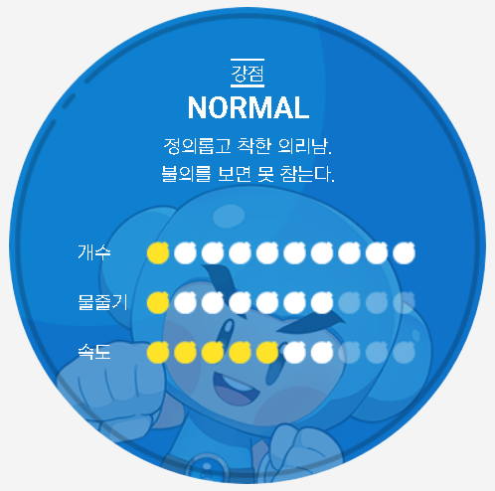
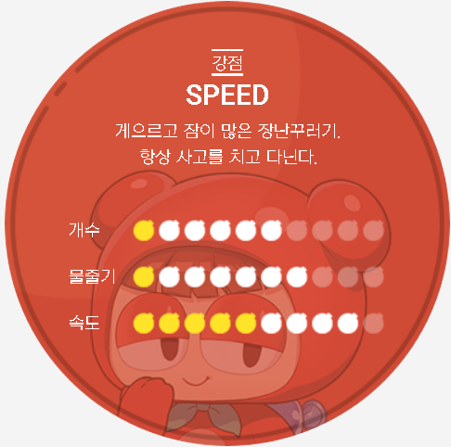
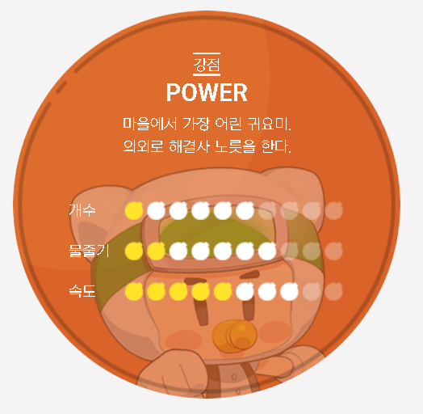
02
게임 기획
캐릭터&맵 선택
플레이어에게
캐릭터 선택권을 만들어 주자
캐릭터 별 능력치 차이 존재
다오
배찌
우니
물풍선 설치 개수에 강점이 있는 다오
-> 물풍선 설치 개수 +1 상태로 시작
이동 속도에 강점이 있는 배찌
-> 이속 +1 상태로 시작
물줄기 길이에 강점이 있는 우니
-> 물줄기 길이 +1 상태로 시작

Slide 7
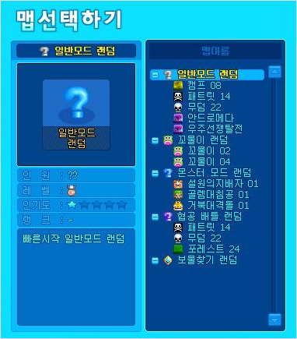
02
게임 기획
캐릭터&맵 선택
맵도 고를 수 있게
만들어 주자
맵 선택 가능
플레이할 수 있는
맵 선택지 존재

Slide 8
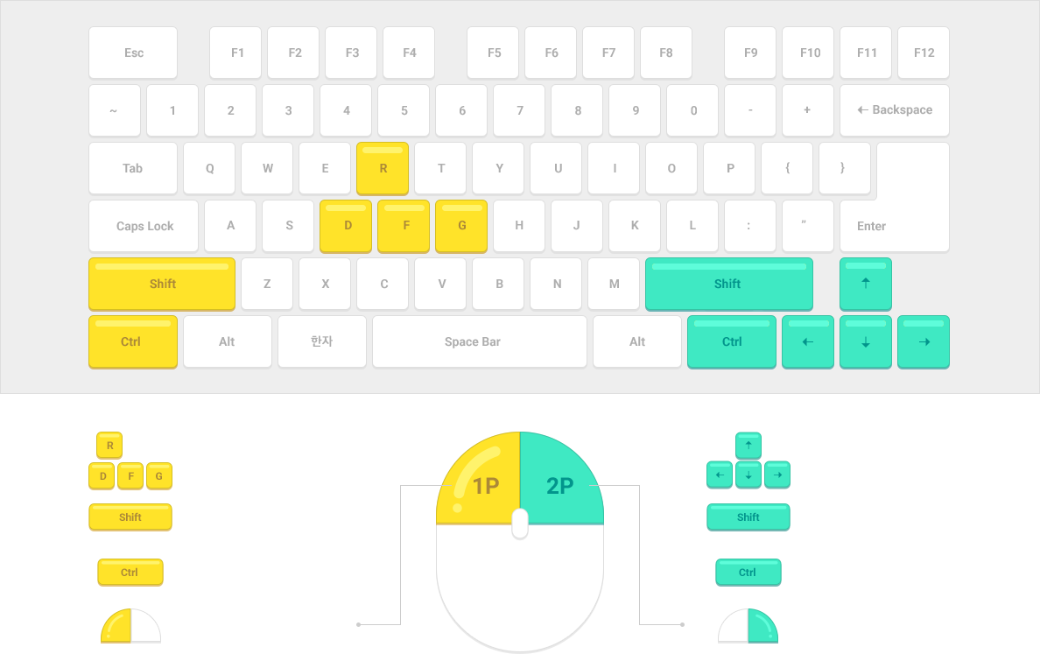
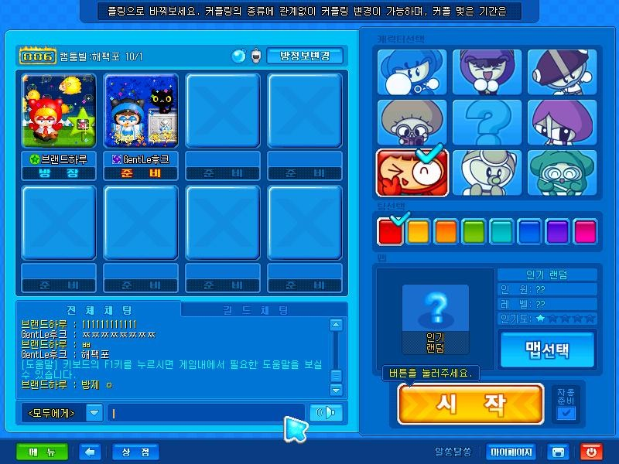

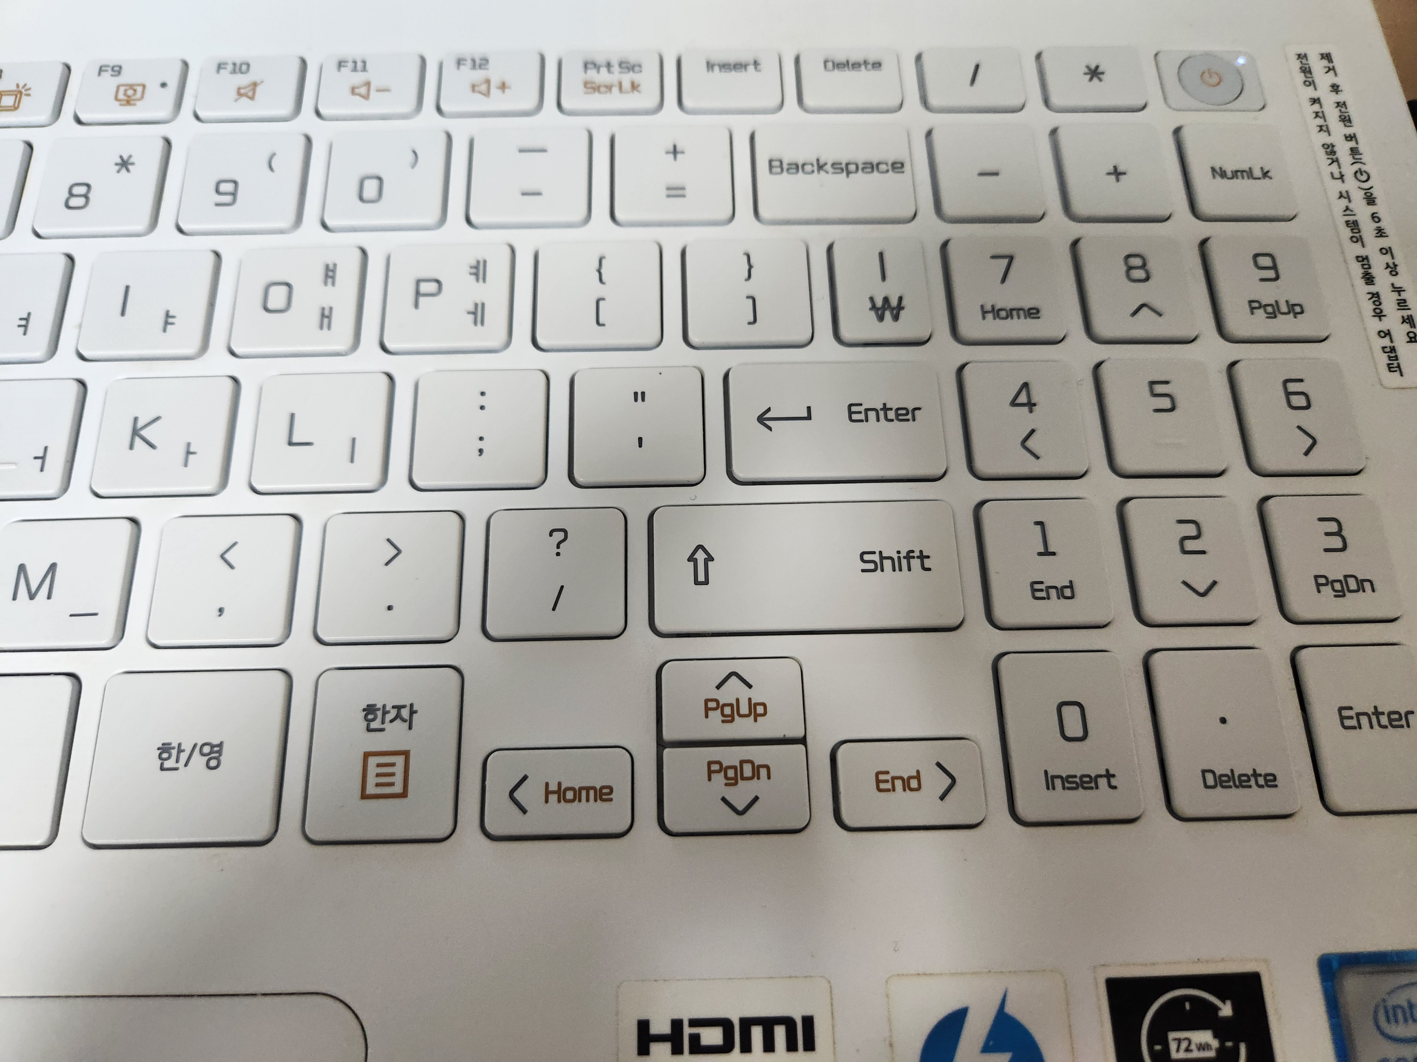
02
게임 기획
MISC
플레이어에게
게임 편의성 제공
조작키 변경 가능
복잡하지 않고
직관적인 UI
최대한 깔끔하고 사용하기에 편하도록
플레이어에게 조금 더
다채로운 플레이 경험을 주자
각종 효과
플레이어의 행동에
즉각적으로 반응하여 나타나는 변화는
플레이어로 하여금
게임을 하고 있다는 느낌을
주는데 효과적임
발표자가 가진
LG그램에는
오른쪽 Ctrl 키가 없다.
하나의 화면에 필요한 모든 정보와
선택지가 존재하도록 디자인
하나의 컴퓨터에서 두 명이 플레이하는 상황
-> 조작키 변경 제공을 통해 보다 나은
플레이 환경 제공
마우스 클릭 만으로 모든 상호작용 가능
(조작키 변경을 제외하고는 키보드 입력 없음,
마우스 드래그 없음, 휠 사용 없음)
배경음, 효과음, 버튼 눌리는 효과,
신 전환 시 페이드 인&아웃 등
사소하지만 재미를 더해주는 디테일

Slide 9

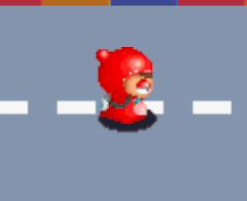
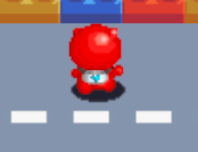
03
개발 내용
플레이어 조작감 - 신정윤
플레이어 키 입력 판정을 후입력 우선으로 구현
-> 좀 더 쾌적한 플레이 느낌 제공
오른쪽 키를 누르고 있는 상황
-> 오른쪽으로 이동
‘오른쪽 키를 누르고 있는 상태를 유지하고’
위쪽 키를 누르는 상황
-> 후입력 우선으로 위쪽으로 이동

Slide 10
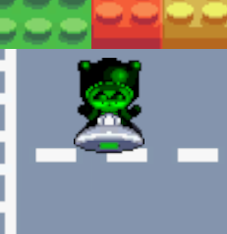
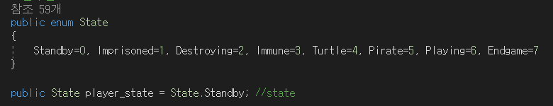
03
개발 내용
플레이어 state 제어 - 신정윤
플레이어 state 제어 및
아이템 획득 상호작용 구현
물감옥 들어간 상태, 거북이 탄 상태 등
게임 플레이와 직접적으로 연관된 state 제어는 물론이고
게임 시작 시 잠시 조작 불가능한 상태, 게임 오버 시 조작 불가 상태,
거북이 탔다가 물줄기 맞아서 거북이 하차 후 잠시 조작 불가능 + 무적 상태 등
세세한 state까지 제어하도록 빠짐없이 구현함
거북이(UFO) 탑승 상태
-> 플레이어 색 변경 + 거북이(UFO) 탑승
이외에도 여러 아이템 획득 시
능력치 변동 등 상호작용 구현됨

Slide 11
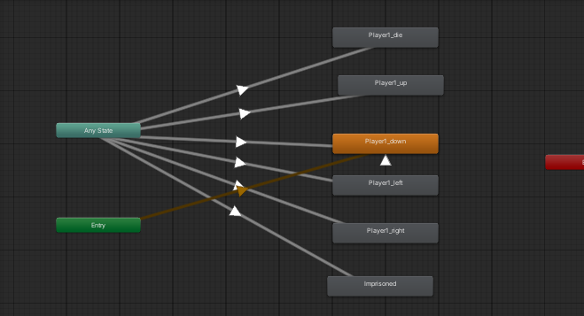
03
개발 내용
플레이어 애니메이션 제어 - 신정윤
플레이어 애니메이션 제어
주어진 플레이어 리소스 전부 활용함

Slide 12

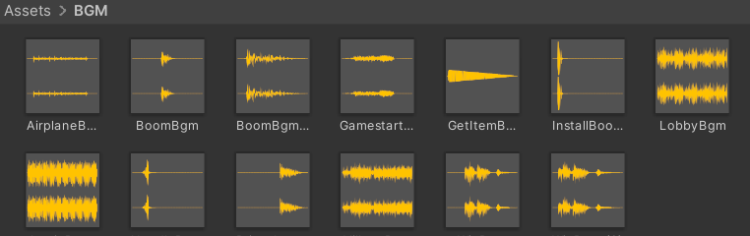
03
개발 내용
사운드 제어- 신정윤
배경음, 효과음 추가
-> 생동감 있는 게임 플레이
사운드 리소스는 주니어 진혜성이 구해왔음.
온라인에서 음악 파일을 구하기도 하고,
녹음도 하고, 직접 효과음을 만들기도 함.

Slide 13
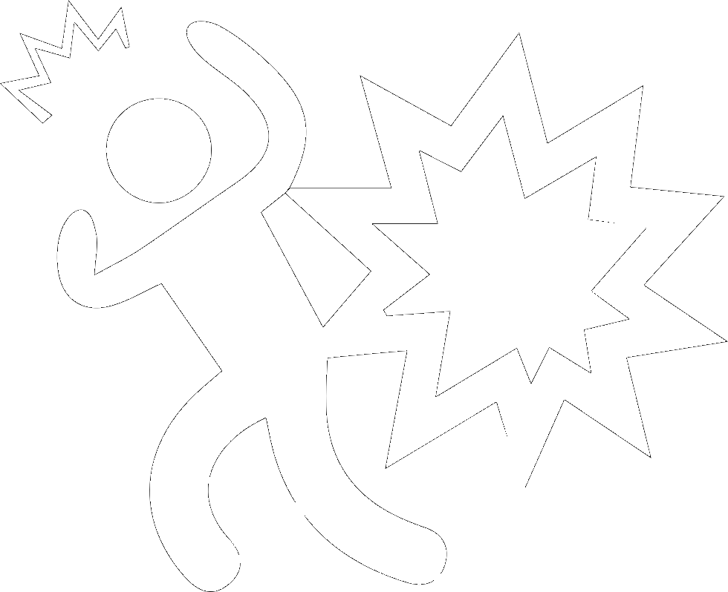
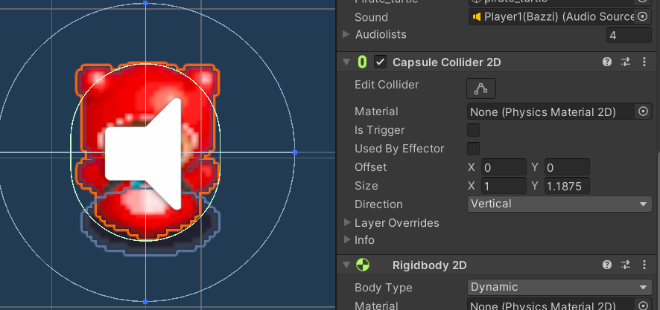
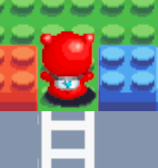
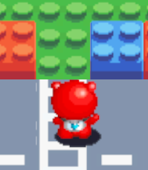
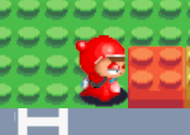
03
개발 내용
충돌 판정 - 윤성민
충돌 판정 1: 플레이어에게 원형의 콜라이더 존재
-> 벽과의 상호작용.
둥근 충돌 판정 덕에
좁은 길도 쉽게 들어갈 수 있음
-> 플레이 편의성 제공
콜라이더로 인하여
벽에 막힌 상황

Slide 14
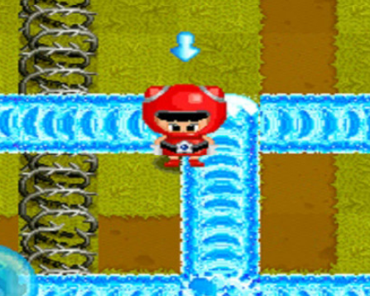
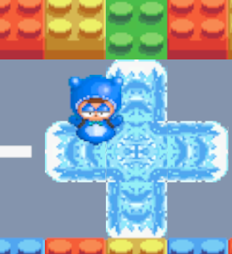
03
개발 내용
충돌 판정 - 윤성민
충돌 판정 2: 플레이어의 좌표를 격자 단위로 환산하여 계산
-> 물줄기, 아이템 등 격자로 존재하는 오브젝트 상호작용
MapManager.cs, TileInfo.cs
MapManager를 통하여
각 그리드 박스 안의 오브젝트 정보 저장
+ 플레이어와의 충돌 계산
크레이지 아케이드 판정
우리 게임 판정

Slide 15

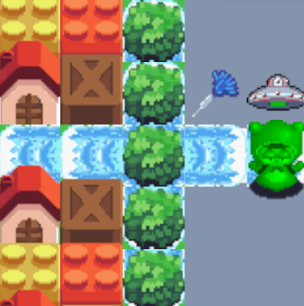
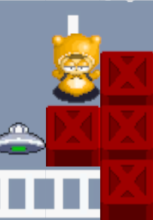
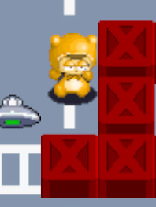
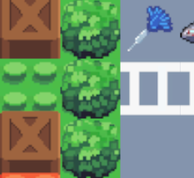
03
개발 내용
다양한 상호작용 오브젝트 - 윤성민
밀 수 있는 상자 구현
+ 부쉬 구현
(캐릭터, 물풍선이 보이지 않음)
빨간색 상자는 밀 수 있음
가운데 부쉬에 물풍선이 있는 상황
(부쉬에 가려짐)
부쉬로 가린 물풍선으로
공격할 수 있음

Slide 16
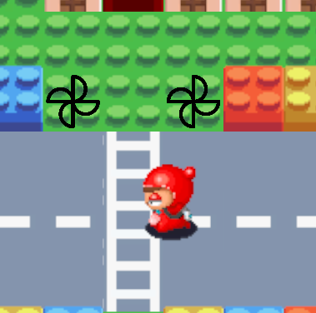
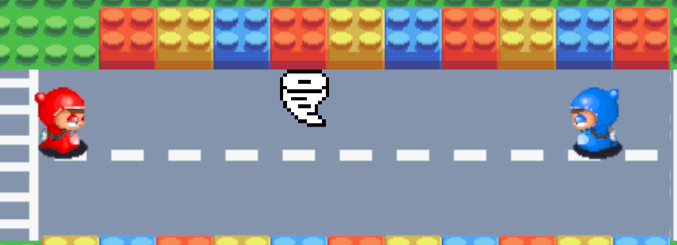
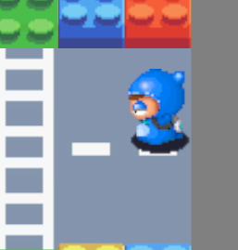
03
개발 내용
다양한 상호작용 오브젝트 - 윤성민
장풍 아이템 구현
(사용 아이템, 맞은 플레이어는 벽 끝까지 날아감)
아이템 사용
장풍을 맞고 벽 끝까지 날아간 상대
장풍 아이템

Slide 17

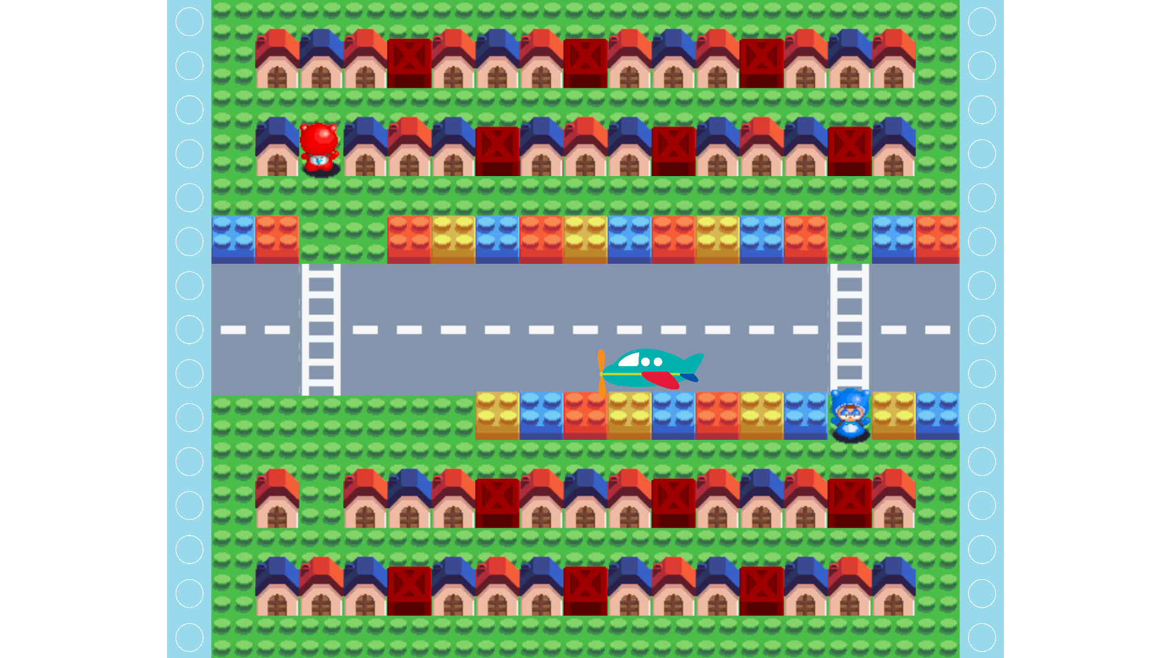
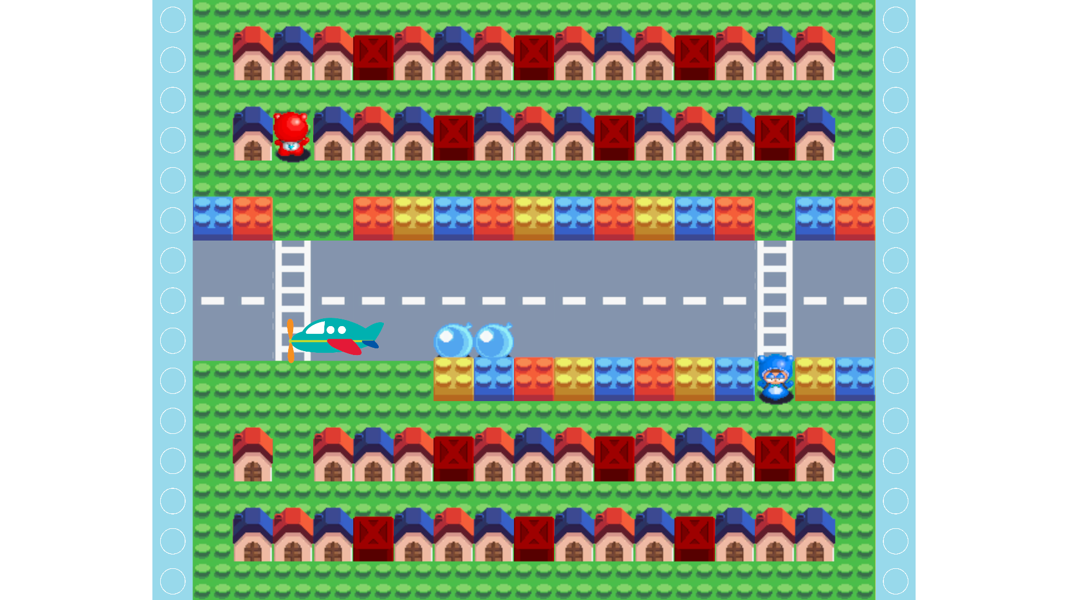
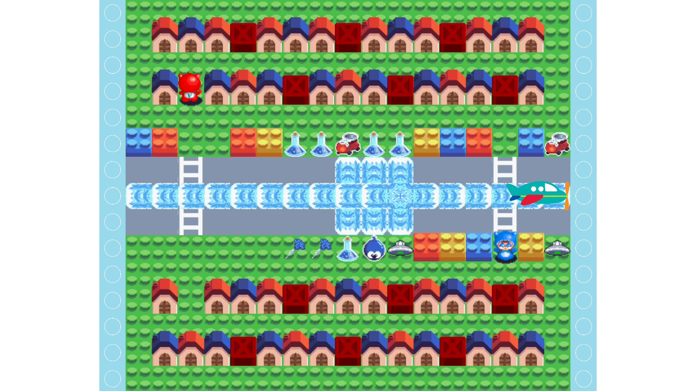
03
개발 내용
비행기 - 윤성민
비행기 추가
맵에 부술 수 있는 블록이 없을 때 아이템을 떨구는 비행기
+ 강력한 물풍선을 떨구는 비행기
일정 주기마다 비행기가 지나가고
물풍선을 설치함
비행기의 물풍선은 더욱 강력함

Slide 18

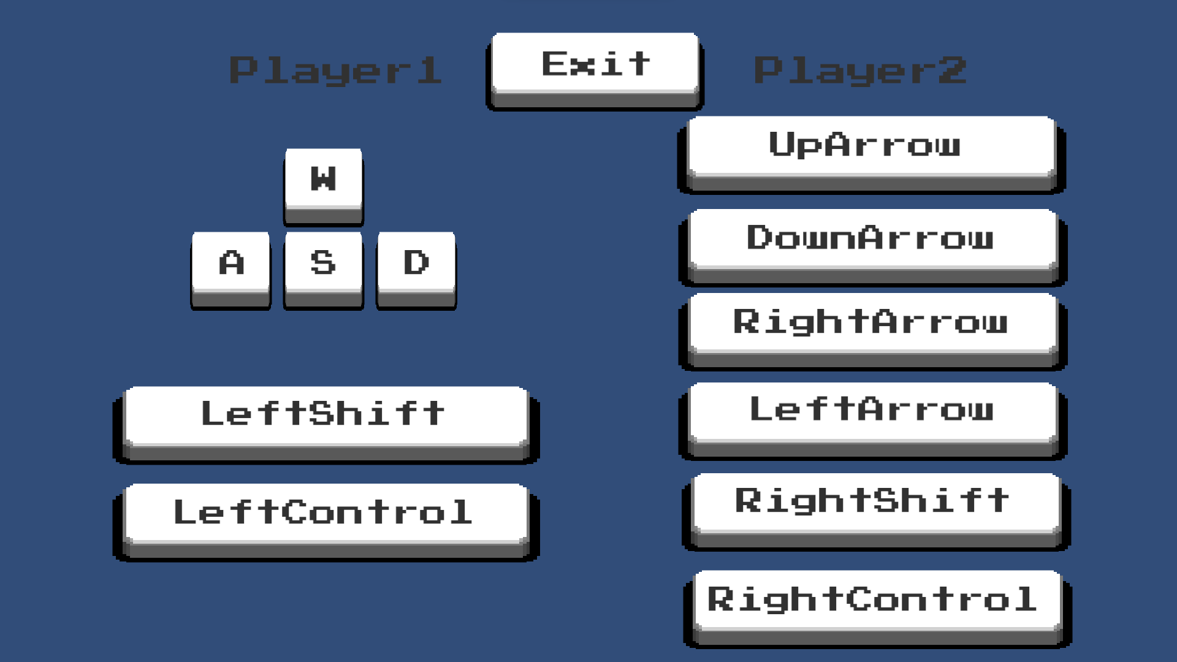
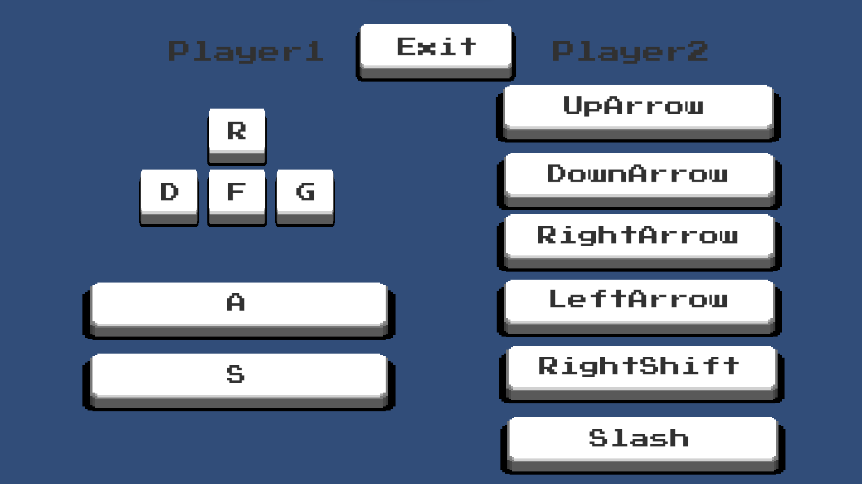
03
개발 내용
조작키 변경 - 진혜성
조작키 변경 가능
바꾸고 싶은 버튼 클릭 후 키보드 버튼 누르면 해당 키로 변경
키 변경 전
키 변경 후

Slide 19
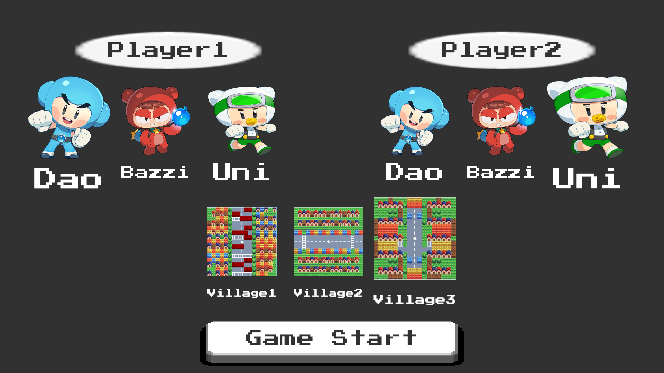
03
개발 내용
UI - 진혜성
캐릭터, 맵 선택 가능
+ 코루틴을 적극 활용하여 다양한 효과 연출
캐릭터, 맵 선택가능
캐릭터, 맵을 선택하면
해당 스프라이트가 커지는
애니메이션이 적용되어 있음
해당 애니메이션 이외에에도
게임 시작 시 로고의 페이드 인&아웃,
신 전환 시 화면 페이드 인&아웃 등
구현되어 있음

Slide 20
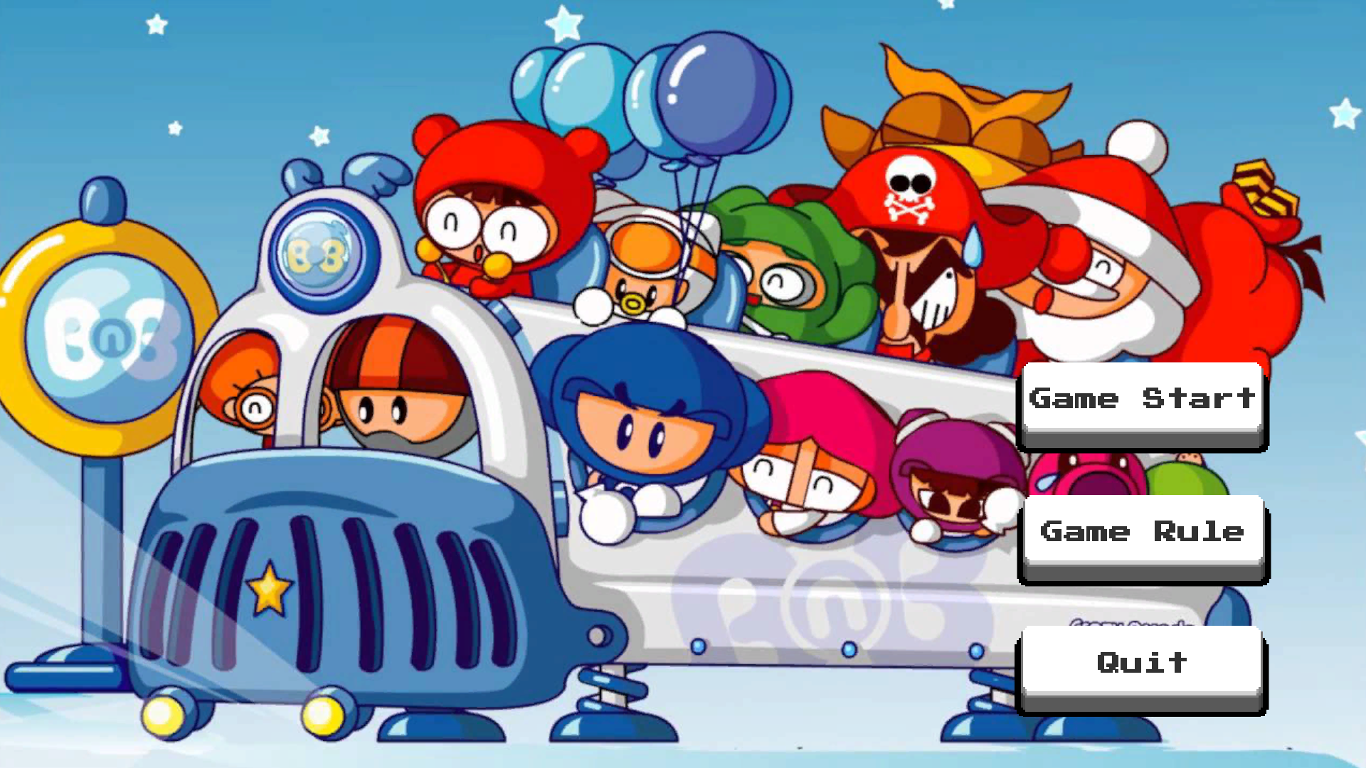
04
게임 플레이
게임 시연

Slide 21
THANK YOU -
경청해주셔서 감사합니다.
1조 여러분 수고 많으셨습니다.

